Slide 1

WELCOME TO OUR
PRESENTATION
Лекция 4. Внутреннее устройство ПК
Чесноков Сергей Евгеньевич, shesnokov@gmail.com

Slide 2


2
Системные (материнские) платы
PAGE
…
СИСТЕМНЫЕ (МАТЕРИНСКИЕ) ПЛАТЫ

Slide 3
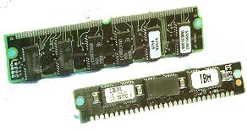
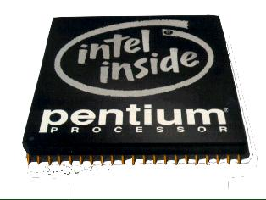
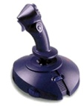
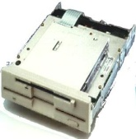
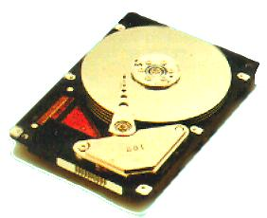

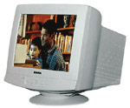
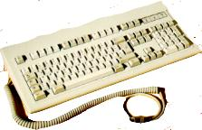
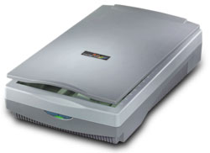
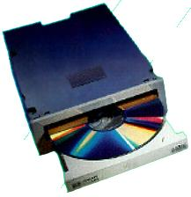
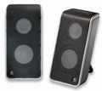
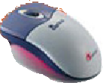
3
Системные (материнские) платы
PAGE
Магистраль системной платы
Магистрально-модульный принцип: построение компьютера из функциональных блоков, взаимодействующих посредством общего канала (каналов) – шины.
Процессор
Оперативная память
Шина данных (8, 16, 32, 64 бита)
Шина адреса (16, 20, 24, 32, 36, 64 бита)
Шина управления
Информационная магистраль (шина)
Контроллеры
Контроллеры
Контроллеры
Устройства ввода
Долговременная память
Устройства вывода

Slide 4
3
Системные (материнские) платы
PAGE
Магистраль системной платы
Магистраль или системная шина - это набор электронных линий, связывающих воедино по адресации памяти, передачи данных и служебных сигналов процессор, память и периферийные устройства.
Системная магистраль осуществляет обмен данными между процессором или ОЗУ с одной стороны и контроллерами внешних устройств компьютера с другой стороны.
Подключение отдельных модулей компьютера к магистрали на физическом уровне осуществляется с помощью контроллеров, а на программном обеспечивается драйверами.
Контроллер принимает сигнал от процессора и дешифрует его, чтобы соответствующее устройство смогло принять этот сигнал и отреагировать на него.
За реакцию устройства процессор не отвечает - это функция контроллера. Поэтому внешние устройства ЭВМ заменяемы, и набор таких модулей произволен.

Slide 5
3
Системные (материнские) платы
PAGE
Шина данных
По этой шине данные передаются между различными устройствами.
Например, считанные из оперативной памяти данные могут быть переданы процессору для обработки, а затем полученные данные могут быть отправлены обратно в оперативную память для хранения. Таким образом, данные по шине данных могут передаваться от устройства к устройству в любом направлении, т. е. шина данных является двунаправленной.
Разрядность шины данных определяется разрядностью процессора, т.е. количеством двоичных разрядов, которые процессор обрабатывает за один такт. Разрядность процессоров постоянно увеличивалась по мере развития компьютерной техники.
За 25 лет, со времени создания первого персонального компьютера (1975г.), разрядность шины данных увеличилась с 8 до 64 бит.
К основным режимам работы процессора с использованием шины передачи данных можно отнести следующие: запись/чтение данных из оперативной памяти и из внешних запоминающих устройств, чтение данных с устройств ввода, пересылка данных на устройства вывода.

Slide 6
3
Системные (материнские) платы
PAGE
Шина адреса
Шина адреса предназначена для передачи по ней адреса того устройства (или той ячейки памяти), к которому обращается процессор. Адрес на нее выдает всегда только процессор.
При операции записи информацию на шину данных выставляет процессор, а считывает то устройство (например, память или принтер), адрес которого выставлен на шине адреса.
При операции чтения информацию на шину данных выставляет устройство, адрес которого выставлен на шине адреса, а считывает процессор.
Таким образом, каждое устройство или ячейка оперативной памяти имеет свой адрес. Адрес передается по адресной шине, причем сигналы по ней передаются в одном направлении от процессора к оперативной памяти и устройствам (однонаправленная шина).
Разрядность шины адреса определяет адресное пространство процессора, т.е. количество ячеек оперативной памяти, которые могут иметь уникальные адреса.
Количество адресуемых ячеек памяти можно рассчитать по формуле:
N =2 ^{I} , где I — разрядность шины адреса.

Slide 7
3
Системные (материнские) платы
PAGE
Шина адреса
Каждой шине соответствует свое адресное пространство, т. е. максимальный объем адресуемой памяти, например, N = 2 ^{I} = 2 ³²= 4 Гб.
Разрядность шины адреса постоянно увеличивалась и в современных персональных компьютерах составляет 32 бит. Таким образом, максимально возможное количество адресуемых ячеек памяти равно:
N == 2 ³² = 4 294 967 296 = 4 Гб
В персональных компьютерах величина адресного пространства процессора и величина фактически установленной оперативной памяти практически всегда различаются.

Slide 8
3
Системные (материнские) платы
PAGE
Шина управления
По шине управления передаются сиг­налы такие, например, как сигналы чтения, записи, готовности, определяющие характер обмена информацией по ма­гистрали. Сигналы управления определяют, какую операцию считывание или запись информации из памяти нужно производить, синхронизируют обмен информацией между устройствами.
Каждое внешнее устройство, которому нужно обратиться к процессору, имеет на этой шине собственную линию.
Например, когда периферийное устройство «хочет обратиться» к процессору, оно устанавливает на этой линии специальный сигнал (сигнал прерывания), заметив который, процессор прерывает выполняемые в этот момент действия и обращается (командой чтения или записи) к устройству.

Slide 9
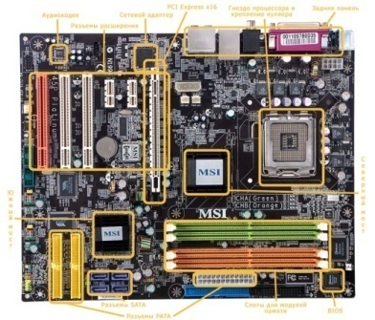
20
Системные (материнские) платы
PAGE
Логическая схема материнской платы
Монитор
Проектор
Процессор
Видеоплата
AGP
Северный
мост
Шина памяти
Оперативная
память
PCI Express
Сетевая карта
Внутренний модем Сетевой адаптер Wi-Fi
Звуковая плата
Жесткие диски
CD-дисководы
DVD-дисководы
PATA
Южный
мост
PCI
SATA
USB
Принтер
Сканер
Цифровая камера
Web-камера
Модем
PS/2
Клавиатура
Мышь
Микрофон
Колонки
Наушники
Звуковая
микросхема
IEEE 1394
Цифровые
видеокамеры

Slide 10
24
Системные (материнские) платы
PAGE
…
ФОРМ-ФАКТОР МАТЕРИНСКОЙ ПЛАТЫ

Slide 11
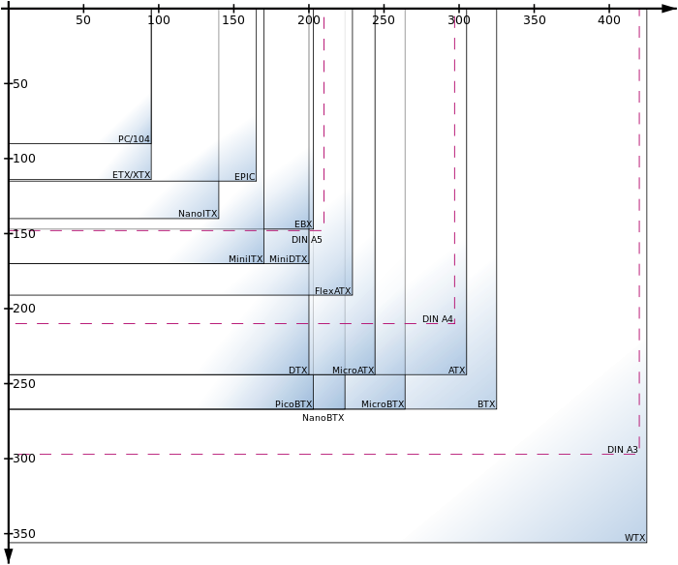
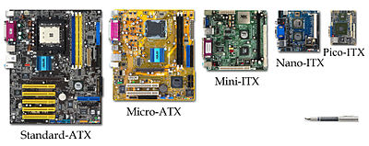
8
Системные (материнские) платы
PAGE
Форм-фактор материнской платы

Slide 12
8
Системные (материнские) платы
PAGE
Форм-фактор материнской платы
Форм-фактор материнской платы — стандарт, определяющий размеры материнской платы для ПК, места ее крепления к корпусу; расположение на ней интерфейсов шин, портов ввода/вывода, сокета центрального процессора и слотов для оперативной памяти, а также тип разъема для подключения блока питания.
В последних версиях форм-фактора определяются и требования и к системе охлаждения компьютера. При выборе комплектующих для ПК необходимо помнить, что корпус компьютера должен поддерживать форм-фактор материнской платы.
Современные стандарты: АТХ; microATX; Flex-АТХ; NLX; WTX, CEB.
Внедряемые стандарты: Mini-ITX и Nano-ITX; Pico-ITX; BTX, MicroBTX и PicoBTX

Slide 13
24
Системные (материнские) платы
PAGE
…
BIOS

Slide 14
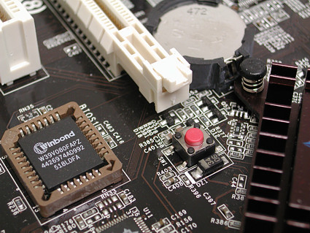
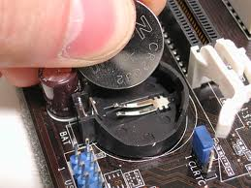
11
Системные (материнские) платы
PAGE
BIOS

Slide 15
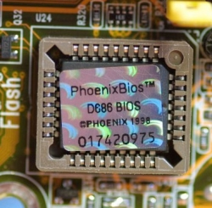
11
Системные (материнские) платы
PAGE
BIOS
BIOS (Basic Input-output System — базовая система ввода-вывода) — микросхема, которая отвечает за выполнение базовых функций и самопроверку системы каждый раз во время ее запуска.
Современные материнские платы обычно оборудуются двумя микросхемами BIOS, вторая содержит информацию первой основной и служит для ее восстановления в случае непредвиденного сбоя, например, при неудачной прошивке.

Slide 16
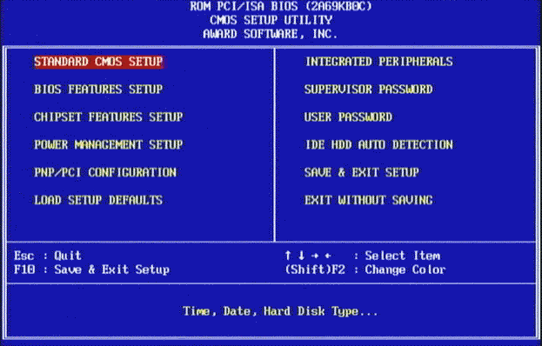
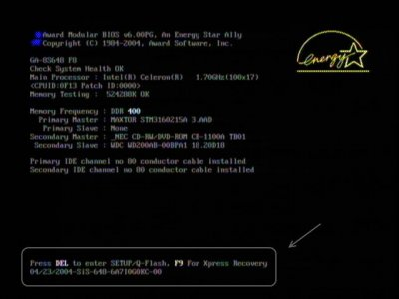
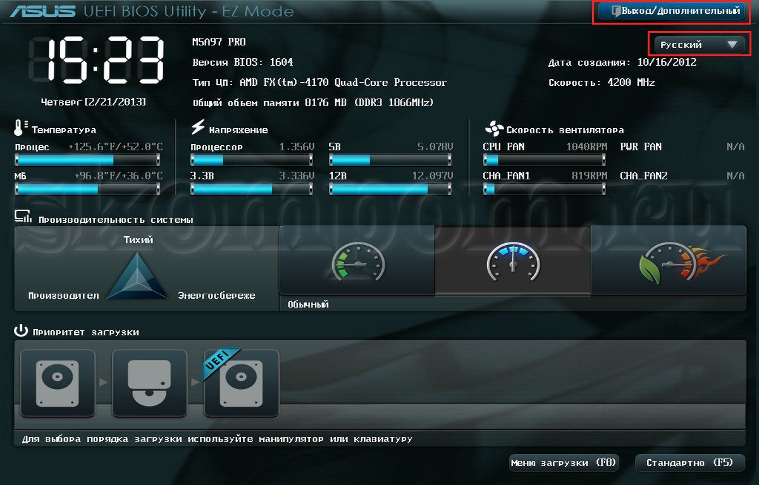
12
Системные (материнские) платы
PAGE
BIOS

Slide 17
18
Системные (материнские) платы
PAGE
Задание 1
Задание 1
Какие настройки BIOS доступны пользователю в современных ПК?

Slide 18
24
Системные (материнские) платы
PAGE
…
СОКЕТ

Slide 19
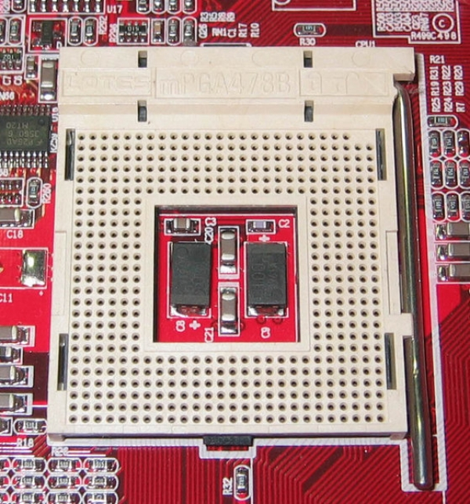
9
Системные (материнские) платы
PAGE
Сокет
Сокет – разъем на материнской плате для подключения центрального процессора.
Чипсет и формат разъема микропроцессора определяют, какой тип процессоров может быть установлен в данную материнскую плату.
Для процессоров разных производителей требуются разные сокеты.
Для нынешних процессоров компании Intel требуются системные платы с сокетами "LGA775" (Land Grid Array, Socket 775), "LGA1366" (Socket 1366) или "LGA1156" (Socket 1156), для процессоров AMD – "Socket AM2", "Socket AM2+" или "Socket AM3".

Slide 20
24
Системные (материнские) платы
PAGE
…
ЧИПСЕТ (НАБОР МИКРОСХЕМ СИСТЕМНОЙ ЛОГИКИ)

Slide 21
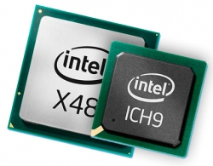
9
Системные (материнские) платы
PAGE
Чипсет (Chipset)
Чипсет (набор микросхем системной логики) – наиболее значимый элемент системной платы, состоящий из двух частей – северного (Northbridge) и южного (Southbridge) мостов.
Северный и Южный мосты располагаются на двух микросхемах. Именно они определяют особенности материнской платы и то, какие устройства могут быть к ней подключены.
Северный мост - работает напрямую с процессором и осуществляет поддержку оперативной памяти и видеокарты. От него также зависит частота системной шины, максимальный объем и тип оперативной памяти. Также через северный мост происходит связь вышеперечисленных компонентов с южным мостом.
Южный мост – это микросхема, посредством которой обеспечивается связь центрального процессора с другими компонентами: жесткий диск и порты для подключения оптических приводов, карты расширения, интерфейс SATA, USB и др. Южный мост в отличии от северного подключается не напрямую к процессору, поэтому они расположены на разных микросхемах.
Самыми популярными производителями чипсетов являются: Intel, AMD и NVIDIA.

Slide 22
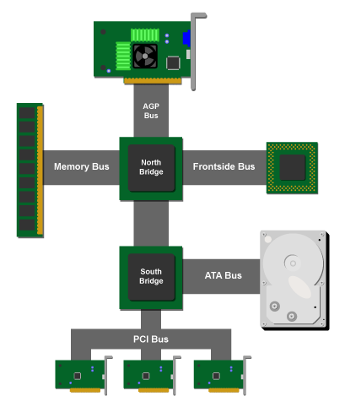
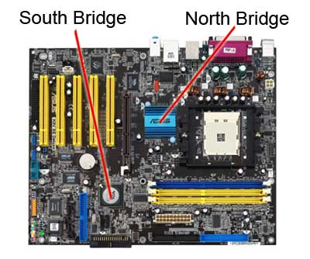
13
Системные (материнские) платы
PAGE
Чипсет (Chipset)

Slide 23
24
Системные (материнские) платы
PAGE
…
ОПЕРАТИВНАЯ ПАМЯТЬ (OЗУ)

Slide 24
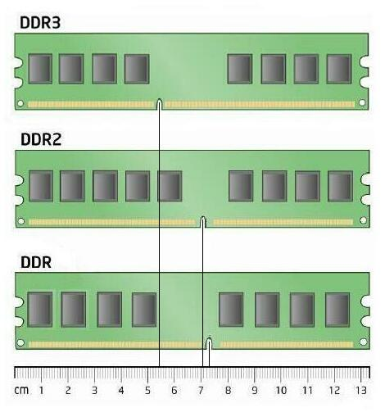
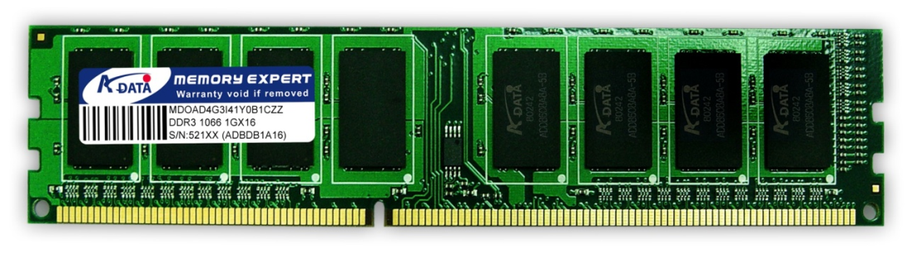
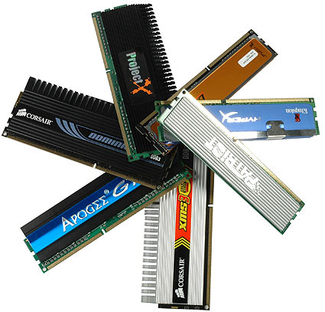
18
Системные (материнские) платы
PAGE
Память

Slide 25
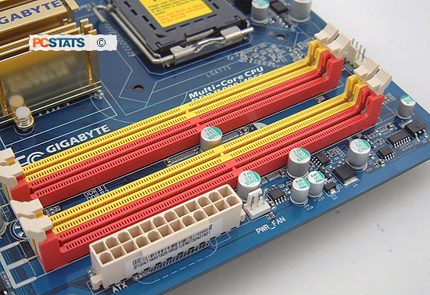
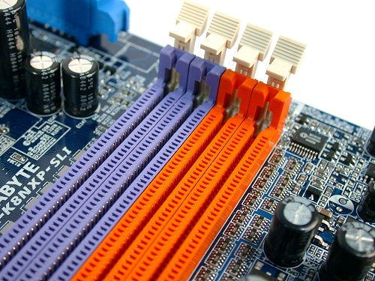
18
Системные (материнские) платы
PAGE
Память

Slide 26
18
Системные (материнские) платы
PAGE
Память
Помимо частоты и модели процессора на быстродействие компьютера также еще влияет такой фактор как тип оперативной памяти. Этим могут и отличаться современные чипсеты от своих предшественников.
На сегодняшний день используется тип памяти DDR2 и DDR3, т.к. память типа DDR уже давно устарела.
Память DDR2 работает с такими частотами, как 800, 1066 и 1200 МГц. DDR3 - 1066, 1333, 1600, 1800 и 2000 МГц.
Модули ОЗУ, к примеру, 1066 Мгц могут работать на материнских платах поддерживающие память на 800 Мгц, но только частота работы ОЗУ будет ограничена максимум 800 Мгц, т.е. частота ОЗУ снижается до отметки, максимально поддерживаемой материнской платой. В целом же система также может работать нестабильно.
Также следует отметить, что память типа DDR3 не будет работать на плате, поддерживающей только DDR2 и вполне возможно обратное.

Slide 27
18
Системные (материнские) платы
PAGE
Задание 2
Задание 2
Какая маркировка наносится на модули памяти DDR, DDR2 и DDR3? Приведите примеры.
Каким образом по данной маркировке можно отличить один тип памяти от другого и их характеристики?

Slide 28
24
Системные (материнские) платы
PAGE
…
КОНТРОЛЛЕРЫ

Slide 29
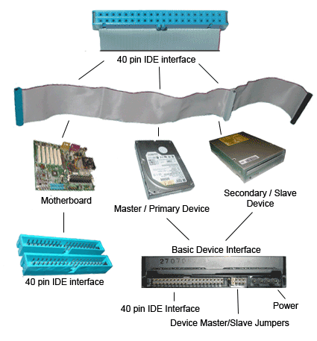
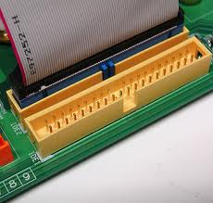
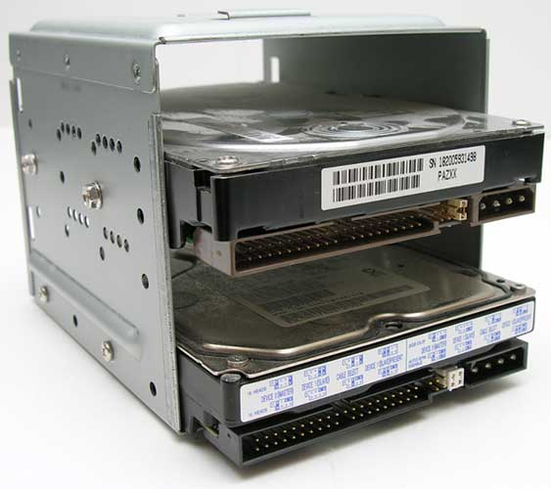
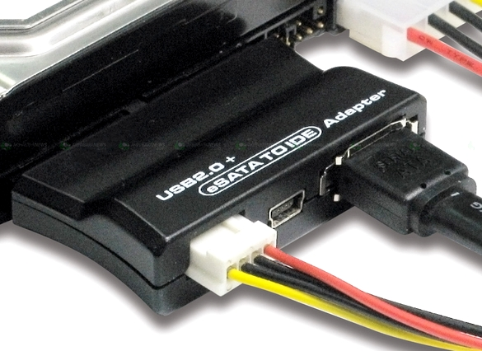
15
Системные (материнские) платы
PAGE
Шина IDE (АТА)

Slide 30
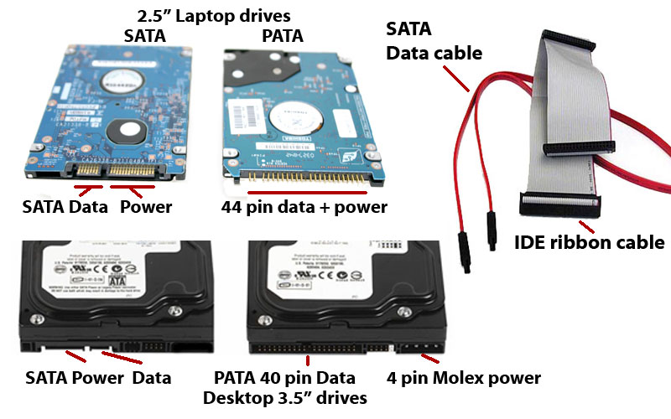
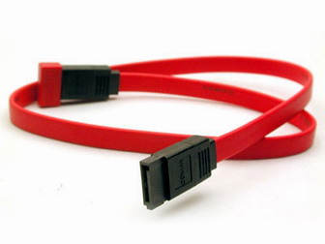
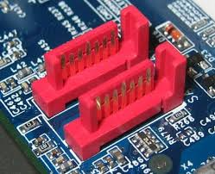
16
Системные (материнские) платы
PAGE
SATA

Slide 31
16
Системные (материнские) платы
PAGE
Контроллеры
Контроллеры - устройства для подключения к плате внешних устройств и управления ими.
Например,
Контроллеры IDE – предназначены для подключения к материнской плате устройств хранения и чтения информации – жестких дисков, CD/DVD-ROMов и т.д.
Контроллеры IDE уже устарели и на платах, где встречается контроллер IDE их установлено два и к каждому можно подключить до двух устройств – ведущее Master и ведомое Slave. По умолчания первым ведущим всегда ставится жесткий диск, именно с него производится загрузка системы. Вторым ведущим ставится, как правило, CD/DVD-ROM.
SerialATA – новый стандарт интерфейса жестких дисков.
К каждому разъему SATA подключается только одно устройство и привычная схема Master/Slave уходит в прошлое.
Интерфейс SerialATA позволяет передавать данные с наиболее большей скоростью, чем традиционный ATA.

Slide 32
24
Системные (материнские) платы
PAGE
…
СЛОТЫ РАСШИРЕНИЯ

Slide 33
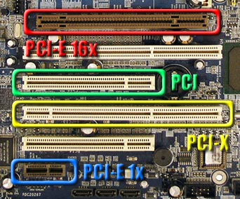
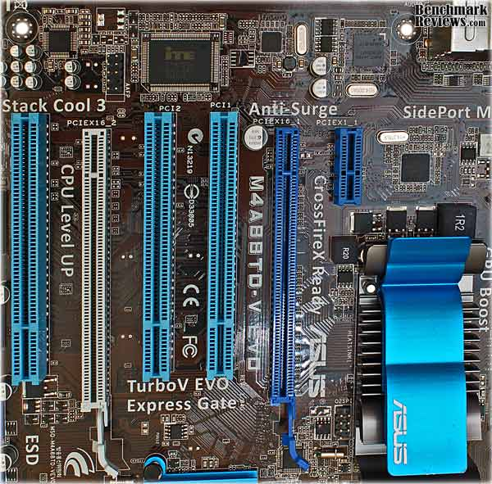
24
Системные (материнские) платы
PAGE
Слоты расширения
Сколько бы встроенных контроллеров и микросхем не содержала в себе материнская плата, все равно всех проблем ей самостоятельно не решить. Хочешь, не хочешь, а приходится «материнке» сотрудничать с другими, отдельно вставляющимся платами. Они устанавливаются в специальные гнезда, которые называются слотами.

Slide 34
24
Системные (материнские) платы
PAGE
Слоты расширения
Слоты стандарта PCI. PCI – это стандарт не только слота, но и самой шины (канал, по которому передается информация между устройствами компьютера). PCI служат для подключения внешних устройств (звуковая плата, сетевая карта и др. контроллеры). Слотов PCI на современных платах три, четыре. Сегодня слоты PCI сочетаются с новыми слотами PCI-Express.
Слоты стандарта PCI Express PCI-X. В 2004 году компанией Intel была разработана последовательная шина PCI-Express с пропускной способностью около 4 Гб/с. Каждому устройству, подключенному к этой шине, отводится собственный канал со скоростным показателем 250Мб/с. При этом можно использовать сразу несколько каналов, например, при передаче данных к видеокарте. Также к плюсам данной шины можно отнести «горячую замену» любого подключенного к ней устройства, даже не выключая питания системного блока.
PCI-Express имеет два типа слотов для подключения дополнительных плат:
Короткие PCI-Express x1 (скорость передачи данных – 250 Мб/с)
Длинные PCI-Express x16 (до 4 Гб/с) – для подсоединения видеокарты.

Slide 35
24
Системные (материнские) платы
PAGE
…
ГЕНЕРАТОР ЧАСТОТЫ (ИМПУЛЬСОВ)

Slide 36
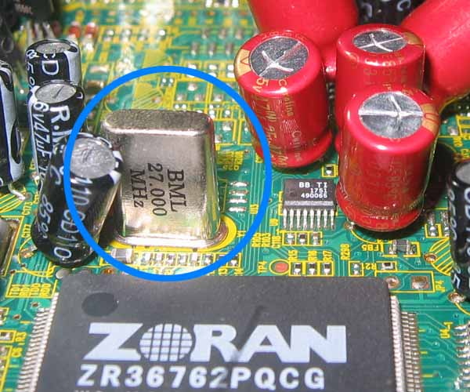
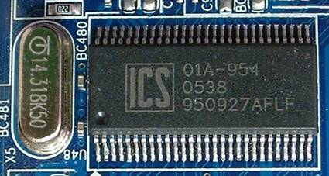
23
Системные (материнские) платы
PAGE
Тактовый генератор и быстродействие ПК
Быстродействие устройства зависит от тактовой частоты тактового генератора измеряется в МГц) и разрядности, т.е. количества битов данных, которое устройство может обработать или передать одновременно (измеряется в битах).
Дополнительно в устройствах используется внутреннее умножение частоты с разными коэффициентами.
Пропускная способность шины данных (измеряется в бит/с) равна произведению разрядности шины (измеряется в битах) и частоты шины (измеряется в Гц = 1/с).
Пропускная способность шины = Разрядность шины × Частота шины

Slide 37
24
Системные (материнские) платы
PAGE
…
СИСТЕМЫ ОХЛАЖДЕНИЯ

Slide 38
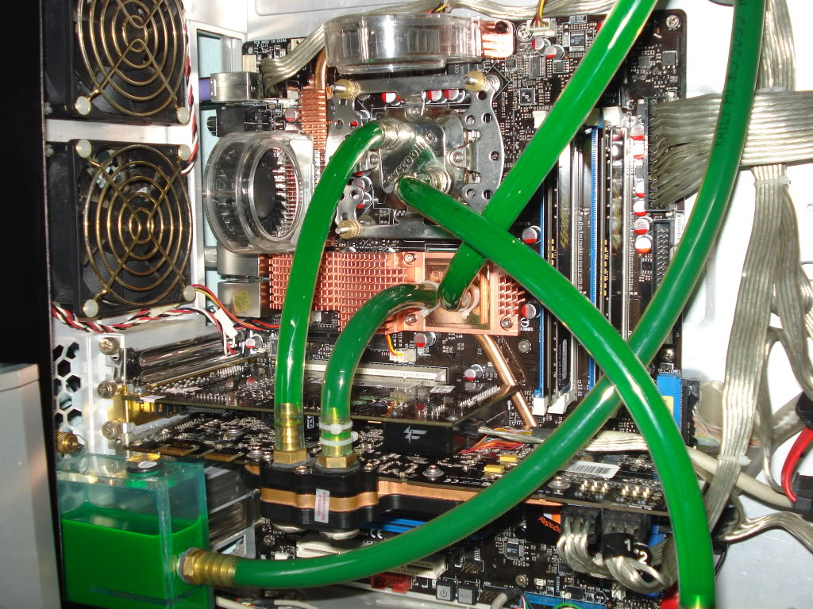
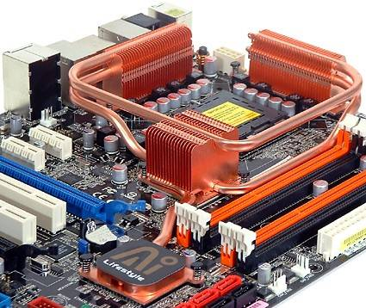
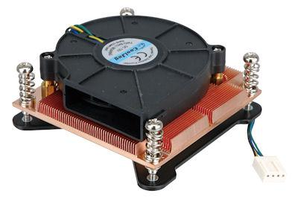
19
Системные (материнские) платы
PAGE
Системы охлаждения

Slide 39
24
Системные (материнские) платы
PAGE
…
РАЗЪЕМЫ ИНТЕРФЕЙСОВ

Slide 40
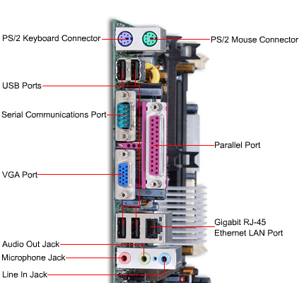
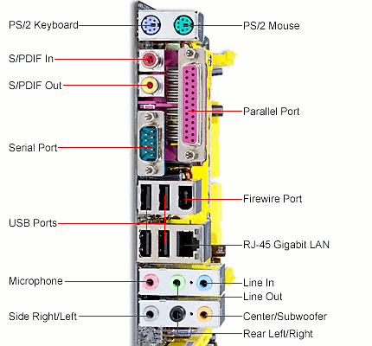
32
Чипсеты
PAGE
Интерфейсная часть

Slide 41
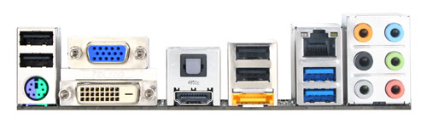
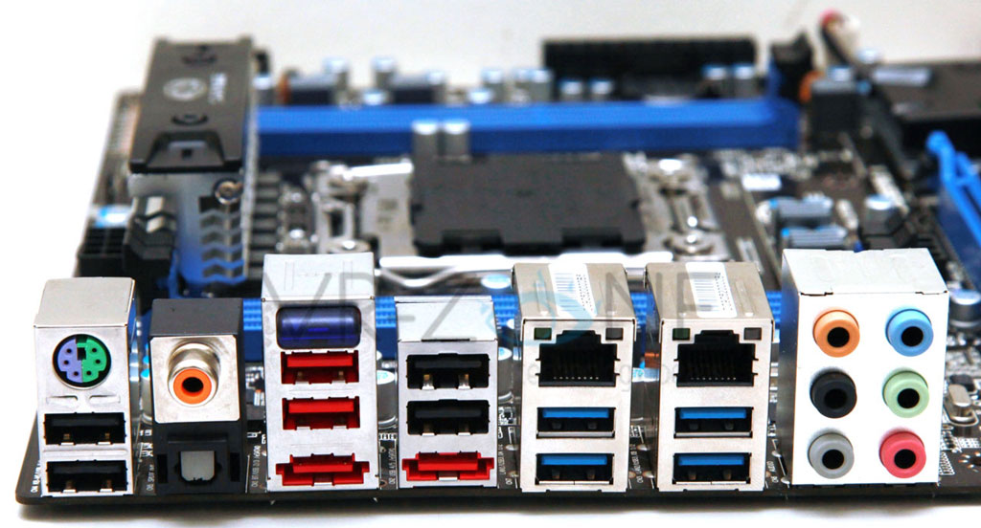
33
Чипсеты
PAGE
Интерфейсная часть

Slide 42
24
Системные (материнские) платы
PAGE
…
КОНСТРУКТИВЫ МАТЕРИНСКИХ ПЛАТ

Slide 43
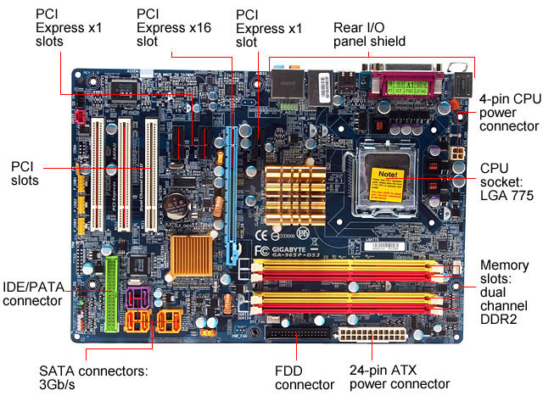
14
Системные (материнские) платы
PAGE
Конструктив 1

Slide 44
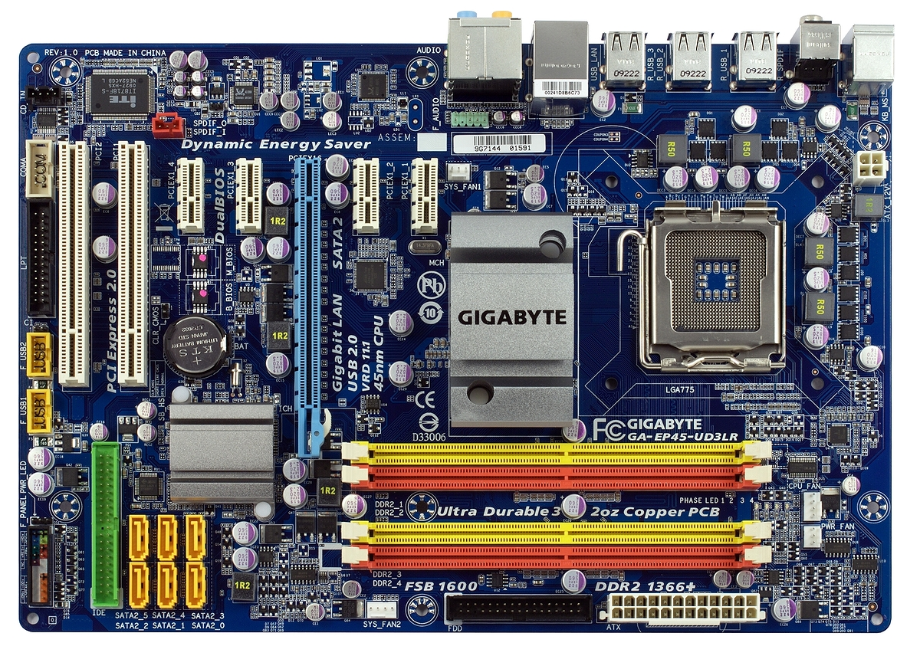
21
Системные (материнские) платы
PAGE
Конструктив 2

Slide 45
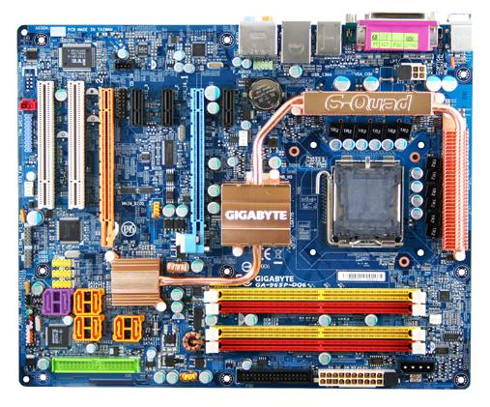
21
Системные (материнские) платы
PAGE
Задание 3
Задание 3
Перечислите конструктивные
особенности материнской платы:
функциональные блоки и их типы,
кол-во и типы слотов, разъемы
интерфейсов и т.д.

Slide 46
34
Технологии системных плат
PAGE
…
ТЕХНОЛОГИИ И ДОПОЛНИТЕЛЬНЫЕ ФУНКЦИИ СИСТЕМНЫХ ПЛАТ

Slide 47



35
Технологии системных плат
PAGE
Технологии SystemBoard: 333 Onboard Acceleration

Slide 48



36
Технологии системных плат
PAGE
Технологии SystemBoard: 3D Power

Slide 49

37
Технологии системных плат
PAGE
Технологии SystemBoard: AMP-UP Audio

Slide 50


38
Технологии системных плат
PAGE
Технологии SystemBoard: Dual UEFI BIOS

Slide 51


45
Технологии системных плат
PAGE
Технологии SystemBoard: OC-Dual BIOS

Slide 52

39
Технологии системных плат
PAGE
Технологии SystemBoard: Gold Plated CPU Socket, DDR, PCI Express Slots

Slide 53



40
Технологии системных плат
PAGE
Технологии SystemBoard: HD

Slide 54

41
Технологии системных плат
PAGE
Технологии SystemBoard: High ESD Protection for USB and LAN

Slide 55



42
Технологии системных плат
PAGE
Технологии SystemBoard: HyperDuo

Slide 56


48
Технологии системных плат
PAGE
Технологии SystemBoard: OC-Touch

Slide 57

49
Технологии системных плат
PAGE
Технологии SystemBoard: One Fuse per USB Port

Slide 58

50
Технологии системных плат
PAGE
Технологии SystemBoard: OPT Fan Support

Slide 59



51
Технологии системных плат
PAGE
Технологии SystemBoard: Dual Intelligent Processors

Slide 60


52
Технологии системных плат
PAGE
Технологии SystemBoard: MemOK!

Slide 61
55
Аппаратные интерфейсы ПК
PAGE
…
АППАРАТНЫЕ ИНТЕРФЕЙСЫ ПК

Slide 62

56
Аппаратные интерфейсы ПК
PAGE
Универсальная последовательная шина USB
Universal Serial Bus - универсальная шина с последовательной передачей данных. Поддерживает возможность «горячего» подключения к работающему компьютеру.
Версия USB 1.1 поддерживает скрость до 12 Мбит/с, USB 2.0 - до 480 Мбит/с.
USB - интерфейс предназначен для подключения периферийных устройств, например, внешних модемов, принтеров, внешних накопителей и т. д.
USB обеспечивает устройства питанием, поэтому они могут работать от интерфейса без дополнительного питания.

Slide 63



57
Аппаратные интерфейсы ПК
PAGE
Типы разъемов USB
Всего существует три типа USB-разъёмов:
разъём «тип A»: обычно присутствует у ПК.
разъём «тип B»: обычно находится на самом USB-устройстве (если кабель съёмный).
- разъём мини-USB: обычно используется цифровыми видеокамерами, внешними жёсткими дисками и т.д.

Slide 64



58
Аппаратные интерфейсы ПК
PAGE
Интерфейс IEEE-1394
Интерфейс FireWire IEEE1394a позволяет подключать к компьютеру такие устройства, как видеокамеры, внешние CD-, DVD-приводы и жесткие диски, звуковые карты. Интерфейс FireWire обеспечивает «горячее» подключение внешних устройств. FireWire IEEE1394a обладает пропускной способностью 400 Мбит/с.
Интерфейс FireWire IEEE1394b имеет скорость передачи данных 800 Мбит/с. Протокол IEEE1394b обратно совместим со стандартом IEEE1394a.

Slide 65




59
Аппаратные интерфейсы ПК
PAGE
Интерфейс PS/2
Названные в честь «старушки» IBM PS/2 эти разъёмы сегодня широко используются в качестве стандартных интерфейсов для клавиатуры и мыши, но они постепенно уступают место USB. Сегодня распространена следующая схема цветового кодирования.

Slide 66


60
Аппаратные интерфейсы ПК
PAGE
Интерфейс VGA
В ПК достаточно давно использует 15-контактный интерфейс Mini-D-Sub для подключения монитора (HD15).
С помощью правильного переходника можно подключить такой монитор и к выходу DVI-I (DVI-integrated) графической карты.
Интерфейс VGA передаёт сигналы красного, зелёного и синего цветов, а также информацию о горизонтальной (H-Sync) и вертикальной (V-Sync) синхронизациях.

Slide 67


61
Аппаратные интерфейсы ПК
PAGE
Интерфейс VGA
Новые графические карты обычно оснащаются двумя выходами DVI. Но с помощью переходника DVI-VGA можно легко изменить интерфейс.

Slide 68


62
Аппаратные интерфейсы ПК
PAGE
Интерфейс DVI
DVI является интерфейсом монитора, разработанным, главным образом, для цифровых сигналов. Чтобы не требовалось переводить цифровые сигналы графической карты в аналоговые, а затем выполнять обратное преобразование в дисплее.
Графическая карта с двумя портами DVI может работать одновременно с двумя (цифровыми) мониторами.
Поскольку переход с аналоговой на цифровую графику протекает медленно, разработчики графического оборудования позволяют использовать параллельно обе технологии.
DVI-I позволяет одновременно использовать как цифровое, так и аналоговое подключение.
DVI-D позволяет только цифровое подключение (без возможности подсоединить аналоговый монитор).

Slide 69


63
Аппаратные интерфейсы ПК
PAGE
Интерфейс S-Video
Separate Video - используется для передачи аналогового видеосигнала.
Основным отличием от компонентного интерфейса D-SUB (VGA) является то, что отдельные составляющие видеосигнала (сигнал яркости и сигнал цветности) передаются не по одному проводу, а по разным.
Благодаря этому обеспечивается возможность передать «картинку» более высокого качества.
В качестве разъема для интерфейса S-Video обычно используется круглый четырехконтактный разъем 4-pin mini DIN.

Slide 70


65
Аппаратные интерфейсы ПК
PAGE
Интерфейс HDMI
В цифровом мультимедийном интерфейсе для несжатых HDTV-сигналов с разрешением до 1920x1080 (или 1080i), со встроенным механизмом защиты авторских прав Digital Rights Management (DRM используются вилки типа A с 19 контактами.
Интерфейс HDMI использует ту же технологию сигналов TDMS, что и DVI-D. Это объясняет появление переходников HDMI-DVI. Кроме того, HDMI может обеспечить до 8 каналов звука с разрядностью 24 бита и частотой 192 кГц. Обратите внимание, что кабели HDMI не могут быть длиннее 15 метров.

Slide 71


66
Аппаратные интерфейсы ПК
PAGE
Интерфейс LAN
Сетевые кабели RJ45 можно найти с различной длиной и расцветкой.
В сетях чаще всего используются разъёмы для витой пары. На данный момент 100-Мбит/с Ethernet уступает место гигабитному Ethernet (он работает на скоростях до 1 Гбит/с). Но все они используют вилки RJ45.
Кабели Ethernet можно разделить на два вида.
- классический патч-кабель, который используется для подключения компьютера к концентратору или коммутатору.
- кабель с перекрёстной обжимкой, который используется для соединения между собой двух компьютеров.

Slide 72

67
Аппаратные интерфейсы ПК
PAGE
Интерфейс LAN
Современные карты используют светодиоды для отображения активности.
В Европе и Северной Америке устройства ISDN и сетевое оборудование используют тот же самый RJ45. Следует отметить, что вилки RJ45 разрешают «горячее подключение», причем, если вы ошибётесь, ничего страшного не случится.

Slide 73


68
Аппаратные интерфейсы ПК
PAGE
Интерфейс LAN
Интерфейсы RJ45 и RJ11 очень похожи друг на друга, но у RJ11 всего четыре контакта, а у RJ45 их восемь.
В компьютерных системах RJ11 используется, главным образом, для подключения к модемам телефонной линии. Кроме того, существует множество переходников на RJ11, так как телефонные розетки в каждой стране могут быть собственного стандарта.

Slide 74


69
Аппаратные интерфейсы ПК
PAGE
Интерфейс ATA/133 (Parallel ATA, UltraDMA/133 или E-IDE)
Параллельная шина передаёт данные с жёстких дисков и оптических накопителей (CD и DVD) и обратно. Она известна как параллельная ATA (Parallel ATA) и сегодня уступает место последовательной ATA (Serial ATA).
Последняя версия использует 40-контактный провод с 80 жилами (половина на "землю").
Каждый такой кабель позволяет подключать, максимум, два накопителя, когда один работает в режиме "master", а второй - в "slave". Обычно режим переключается с помощью небольшой перемычки на накопителе.

Slide 75


70
Аппаратные интерфейсы ПК
PAGE
Интерфейс Serial ATA (SATA)
SATA является последовательным интерфейсом для подключения накопителей (сегодня это, в основном, жёсткие диски) и призван заменить старый параллельный интерфейс ATA.
Стандарт Serial ATA первого поколения сегодня используется очень широко и обеспечивает максимальную скорость передачи данных 150 Мбит/с. Максимальная длина кабеля составляет 1 метр. SATA использует подключение "точка-точка", когда один конец кабеля SATA подсоединяется к материнской плате ПК, а второй - к жёсткому диску.

Slide 76


71
Аппаратные интерфейсы ПК
PAGE
Интерфейс AGP
Большинство графических карт в пользовательских ПК используют интерфейс Accelerated Graphics Port (AGP).
Материнские платы для рабочих станций используют слот AGP Pro, который обеспечивает дополнительное питание для прожорливых карт OpenGL.
Стандарт | Пропускная способность
AGP 1X | 256 Мбайт/с
AGP 2X | 533 Мбайт/с
AGP 4X | 1066 Мбайт/с
AGP 8X | 2133 Мбайт/с
Стандарты AGP 1X и 2X работают на 3,3 В, в то время как AGP 4X и 8X требуют всего 1,5 В. Кроме того, существуют карты типа Universal AGP, которые подходят для разъёма любого типа.

Slide 77


72
Аппаратные интерфейсы ПК
PAGE
Интерфейс (шина) PCI, PCI Express
На замену интерфейсам PCI и AGP призван PCI Express (PCIe). Несмотря на название, PCI Express является последовательной шиной, а PCI (без суффикса Express) - параллельной. В общем, шины PCI и PCI Express не имеют ничего общего, помимо названия.
Число линий PCI Express | Пропускная способность в одном направлении | Суммарная пропускная способность
1 | 256 Мбайт/с | 512 Мбайт/с
2 | 512 Мбайт/с | 1 Гбайт/с
4 | 1 Гбайт/с | 2 Гбайт/с
8 | 2 Гбайт/с | 4 Гбайт/с
16 | 4 Гбайт/с | 8 Гбайт/с

Slide 78


73
Аппаратные интерфейсы ПК
PAGE
Интерфейс Bluetooth
Bluetooth - это технология для беспроводной передачи данных между устройствами различных типов.
С начала своего существования стандарт Bluetooth получил множество версий.
Последней версией является Bluetooth 4.0. Версия Bluetooth 4.0 позволяет обмениваться данными на скорости до 1 мбит/с. На первый взгляд немного, но такое соединение может работать на расстоянии до 100 метров. При этом не нужно никакого дополнительного оборудования, только устройство с модулем Bluetooth.
Беспроводная связь Bluetooth использует ISM-диапазон (от 2,4 до 2,4835 ГГц). Данный диапазон свободен от лицензирования и используется различными бытовыми приборами.
Для повышения устойчивости к помехам в стандарте Bluetooth использован метод расширения спектра со скачкообразной перестройкой частоты (Frequency Hopping Spread Spectrum, FHSS). Согласно данному методу несущая частота сигнала Bluetooth меняется 1600 раз в секунду.

Slide 79

74
Аппаратные интерфейсы ПК
PAGE
Интерфейс Thunderbolt
Thunderbolt (старое название Light Peak) это интерфейс разработанный корпорацией Intel и представленный в 2009 году. По задумке разработчиков из Intel новый интерфейс должен заменить такие привычные и популярные интерфейсы как SCSI, USB, eSATA, FireWire и DVI. С технической стороны интерфейс Thunderbolt представляет собой объединение интерфейсов DisplayPort и PCIexpress.
На данный момент интерфейс Thunderbolt позволяет передавать данные со скоростью 10 Гбит/с в двух направлениях на расстояние до 3 метров. 10 Гбит/с это в 10 раз быстрее сетевого подключения Gigabit Ethernet и в 2 раза быстрее новой версии интерфейса USB 3.0.
С помощью интерфейса Thunderbolt можно передать фильм с разрешением FullHD меньше чем за минуту. В ближайшие 10 лет корпорация Intel планирует увеличить скорость работы Thunderbolt до впечатляющих 100 Гбит/с. При этом планируется использовать оптические кабели.

Slide 80


Slide 81
THANKSFOR
COMING
See you soon

